Slide 1
《奈飞文化手册》简介
项目管理读书会-费解
2019-3-2

Slide 2

作者：Patty McCord
奈飞前首席人才官，担任该职位14年，奈飞文化平台的创建者之一，是“硅谷最重要文件”《奈飞文化集》ppt的主要撰写者。

Slide 3

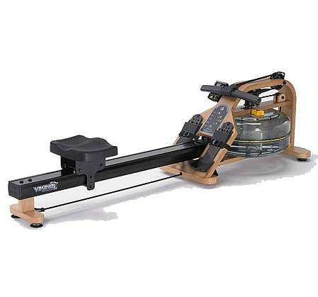


Slide 4
一、我们只招成年人
只雇用、奖励和容忍完全成熟的成年人
让员工加入到让他信任和钦佩的同事团队中
打造尽可能简洁的工作流程和强大的纪律文化
不要让规章和制度限制了高绩效者

Slide 5
二、要让每个人都理解公司的业务
建立新员工大学，保持沟通的强节奏
双向沟通，为员工提供向所有管理者提问的机会
让每一位员工了解，他为客户带来的体验是如何直接影响公司利润的
如果只选择一门课程面向公司全员开授，请选择公司业务运作和客户服务的基本知识
最好的福利，是让员工有机会去更好地了解业务和客户

Slide 6
三、绝对坦诚，才能获得真正的高绩效的反馈
人前人后要做到言行一致
公开批评，面对面沟通是解决问题的最有效方法
只有当管理者能够坦承错误时，员工才能够畅所欲言
公司要有一套透明的反馈系统

Slide 7
四、只有事实才能捍卫观点
鼓励以事实为依据的公开辩论
不过分依赖数据，但会使用来自数据分析的洞察对团队决策进行补偿
牢记：基于事实≠事实，不断地对观点进行再次审视和讨论
辩论陷入僵局时，尝试站在对方的立场上辩论，找到自己立场中的漏洞

Slide 8
五、现在就开始组建你未来需要的团队
面向未来去思考你需要什么样的团队
站在6个月后的未来审视你现在的团队，了解团队对即将到来的变化是否已准备就绪
让每个人都理解团队需要持续“进化”
有些人永远无法成长为未来组织中的高绩效者，主动让他们离开
持续不断地搜寻人才，招入谁和解聘谁的决定必须完全建立在团队绩效的基础上

Slide 9
六、员工与岗位的关系，不是匹配而是高度匹配
用人经理是首席招聘人员，招聘高绩效者也是他最重要的工作
招聘优秀人才不是招聘“一流选手”，而是为岗位需求找到最佳匹配人员
确保每一个对业务至关重要的岗位上，都有一位一流人才
主动让那些已经很出色的人离开，以便给顶尖人才腾位置

Slide 10
七、按照员工带来的价值付薪
不要依赖于薪酬调研，因为薪酬调研的信息总是滞后的
薪酬与年度绩效评估流程无关，只与员工的绩效有关
如果不能针对所有的岗位支付市场最高水平的薪水，优先考虑对公司的业务增长最为重要的岗位
资历相当的应聘者应该获得同样的薪酬，跟他之前的薪酬、性别无关
建立薪酬透明制度，让大家对薪酬有更好的判断

Slide 11
八、离开时要好好说再见
如果员工的表现不够好，及时告诉他们要么纠正过来，要么离开
不要把与工作不再匹配的员工归结为失败者
不要给员工无法实现的承诺，这只会让他们感觉自己被背叛了
积极地帮助离职员工找到新的好机会

